Slide 1
Уеб приложение за откриване и разглеждане на видеоигри
Защита на „Курсов проект“

Slide 2

GameHub

Slide 3
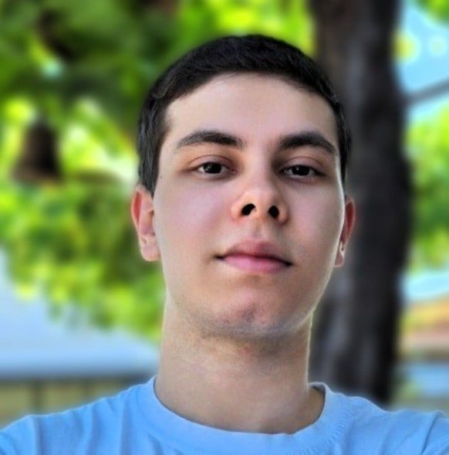
Нашият Екип
Диан Лазаров
Project Manager | Developer
Студент в РУ „Ангел Кънчев“:
Фак. № 233078
Група: 26А
Специалност: КСТ
Курс: 3

Slide 4
Етапи на разработка
#1
#2
#3
#4
#5
Анализ и планиране
Проектиране
Реализация
Тестване
Внедряване и поддръжка

Slide 5
Функционални изисквания
Потребителите ще имат възможност да разглеждат списък с игри (game cards) при отваряне на началния екран на приложението.
Потребителите ще могат да търсят игри по име чрез поле за търсене (search bar).
Потребителите ще могат да филтрират списъка с игри по жанр и/или платформа.
Потребителите ще могат да сортират списъка с игри по различни критерии (име, актуалност, дата на излизане, популярност и др.).
Потребителите ще могат да разглеждат детайлен изглед за избрана игра.
Потребителите ще получават визуална индикация при зареждане на данните (loading skeletons).
Потребителите ще могат да превключват визуалната тема (Dark/Light Mode).

Slide 6
неФункционални изисквания
Приложението трябва да поддържа паралелна употреба от поне 100 потребители.
Времето за извличане и зареждане на данните не трябва да надвишава 2-3 секунди.
Приложението трябва да бъде достъпно през стандартни уеб браузъри.
Организацията на компонентите трябва да позволява лесно добавяне на нови функционалности, без да се налага промяна на вече съществуващ код.
Системата трябва редовно да прави резервни копия (backup) на данните и да може да ги възстановява при срив.
Потребителският интерфейс трябва да бъде лесен за използване и да има адаптивен (responsive) дизайн, който се променя в зависимост от размера на устройството.

Slide 7
MoSCoW приоритизация
MUST
HAVE
SHOULD
HAVE
COULD
HAVE
WON’T
HAVE
Списък с игри (game cards)
Поле за търсене (search bar)
Опции за филтриране и сортиране на игрите
Детайлен изглед за избрана игра
Визуална индикация при зареждане на данните (loading skeletons)
Infinite scroll/pagination
Запазване на скорошните търсения
Toggle бутон за превключване на визуалната тема (Dark/Light Mode)
Потребителски акаунти
Списък с желания (wishlist)
Оставяне на отзив/коментар за избрана игра

Slide 8
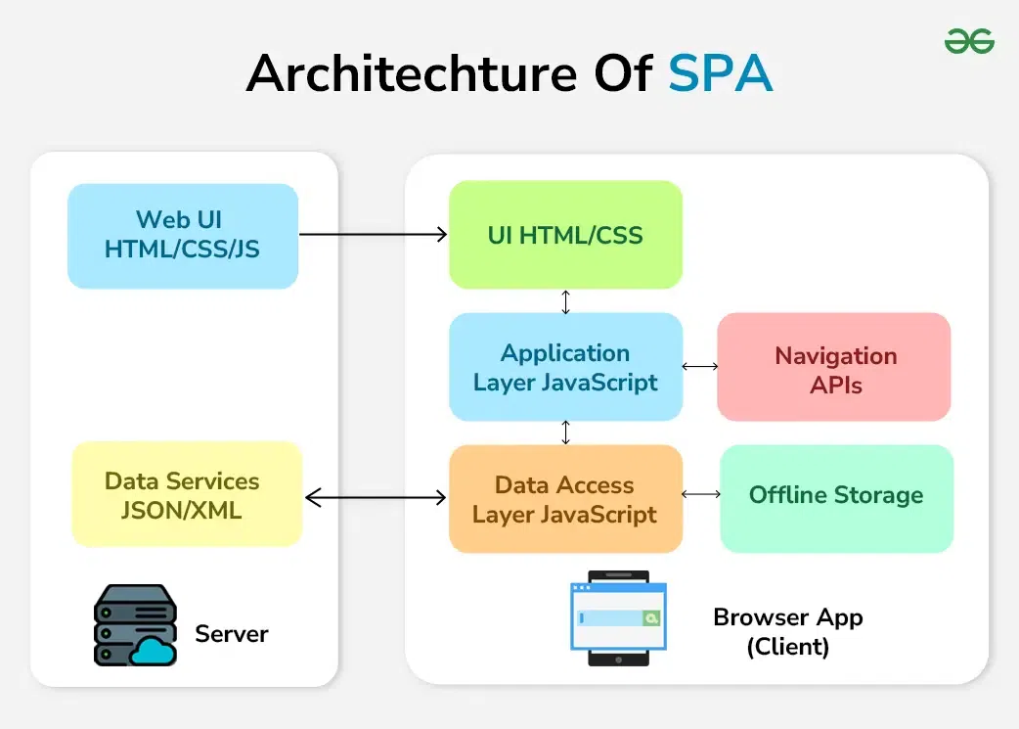
архитектура

Slide 9
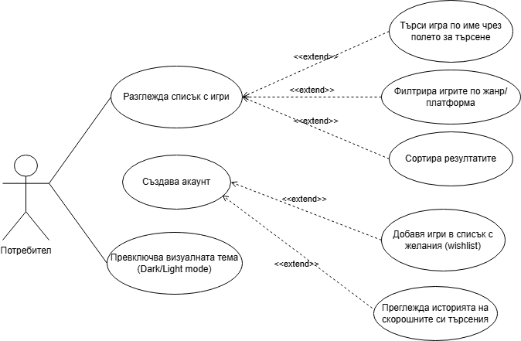
Use-case диаграма 1

Slide 10
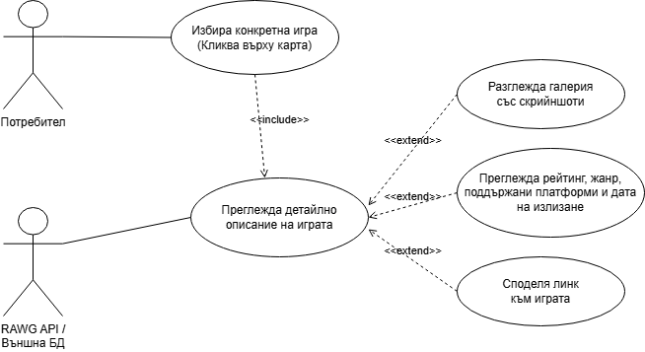
Use-case диаграма 2

Slide 11
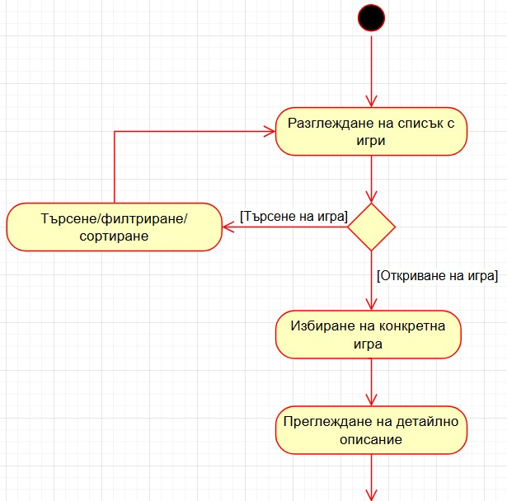
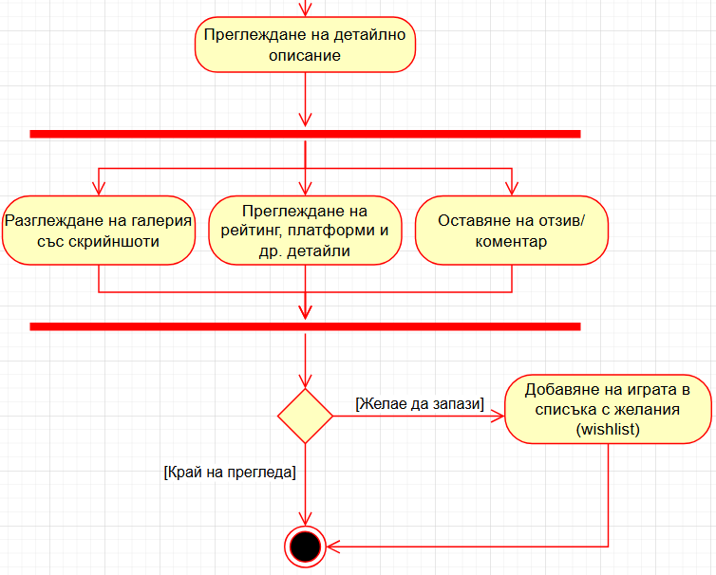
ACtivity диаграма (РАЗГЛЕЖДАНЕ И ИЗБОР НА ИГРА)
1.
2.

Slide 12
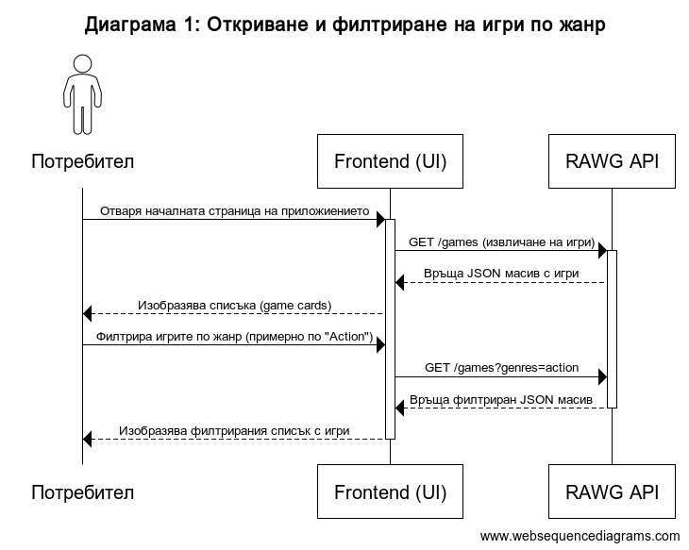
SEQUENCE диаграми

Slide 13
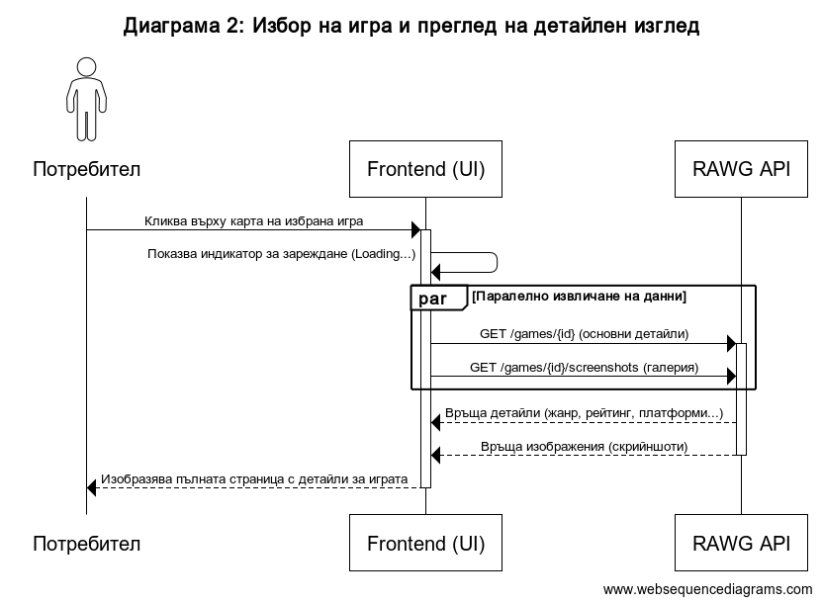
SEQUENCE диаграми

Slide 14
реализация
Изчертаване на диаграми:
Draw.io
WebSequenceDiagrams.com
Среда за разработка:
VS Code
Използвани технологии:
програмни езици – TypeScript, HTML, CSS
библиотеки – React, Chakra UI, Axios
среда за изпълнение – Node.js
package manager – npm
build tool – Vite
база от данни – RAWG API
Version control:
Git
GitHub
Внедряване (Deployment):
Vercel
Изготвяне на записка и презентация за защитата:
Word
PowerPoint

Slide 15
Тестване
Извършено е ръчно тестване на ключовите функционалности (търсене, филтриране и сортиране на игри).

Slide 16
Заключение
Основната цел на проекта е да се разработи уеб приложение, подходящо за ентусиасти на видеоигри, което ще им позволи да търсят, филтрират и сортират обширна библиотека от игри.

Slide 17
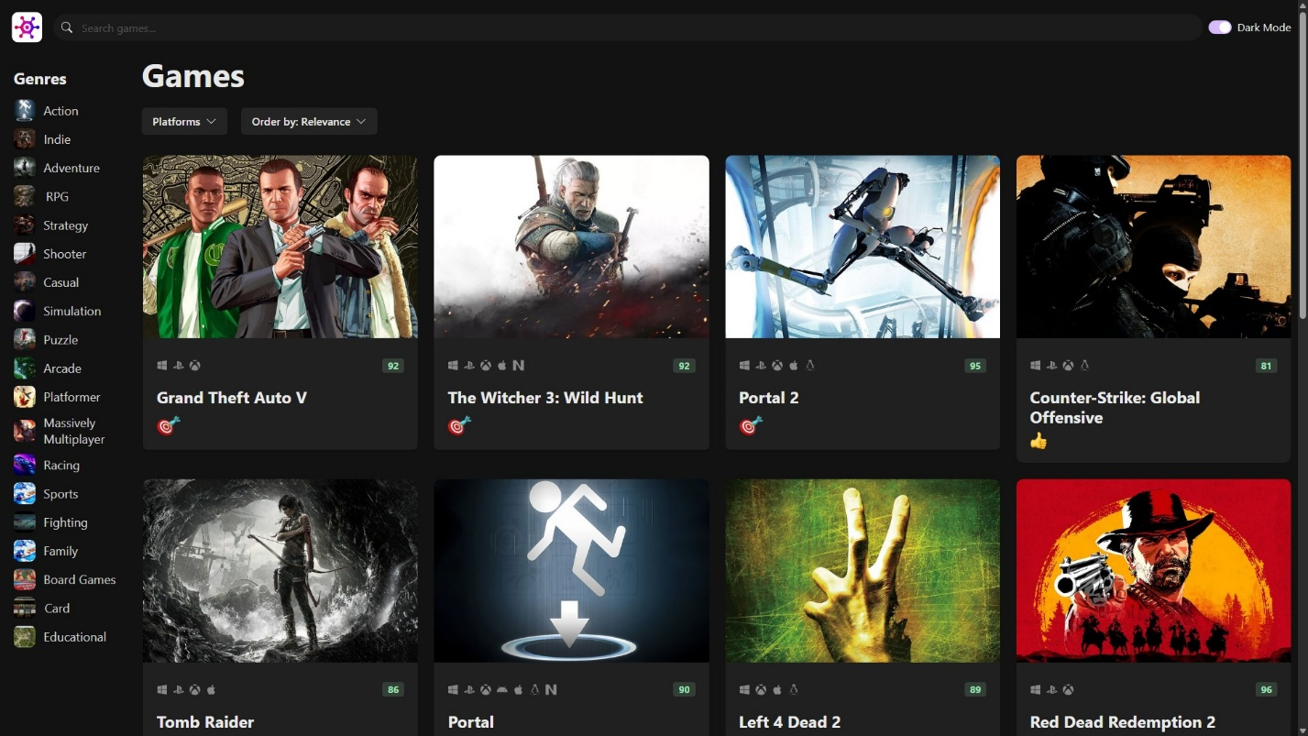
демонстрация

Slide 18
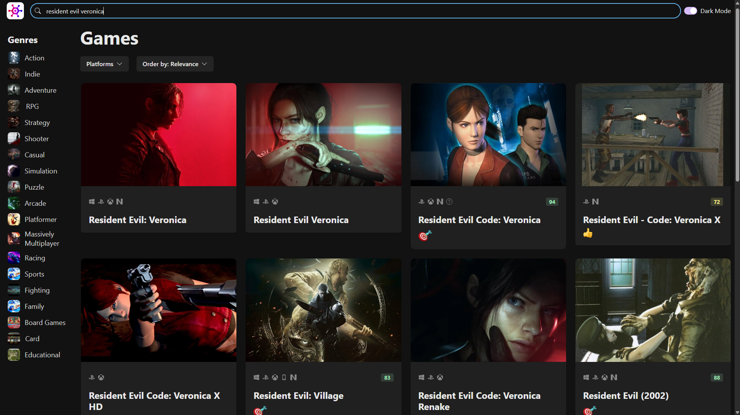
демонстрация

Slide 19
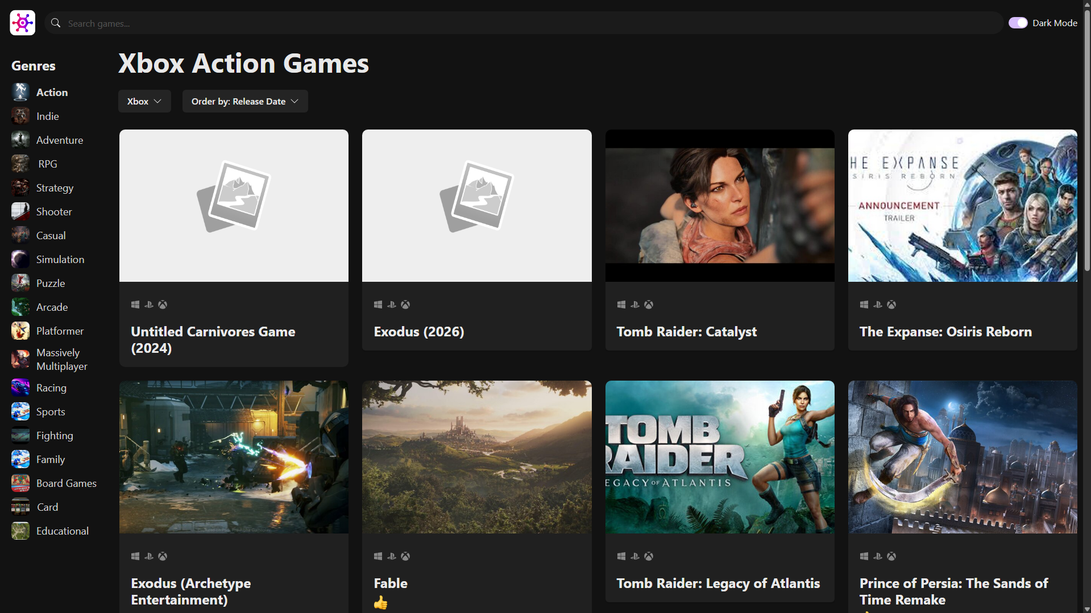
демонстрация

Slide 20
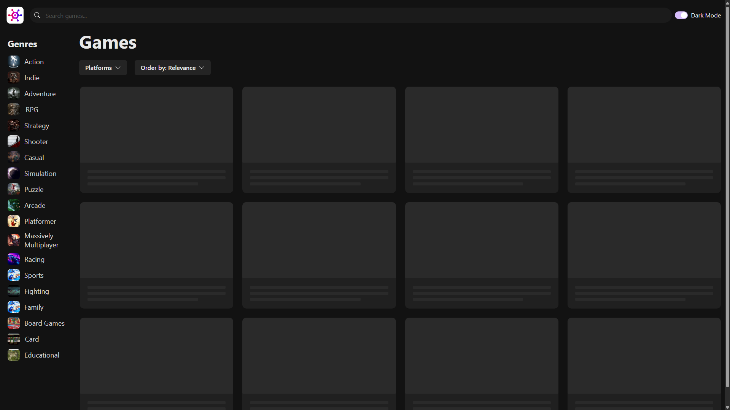
демонстрация
Loading skeletons

Slide 21
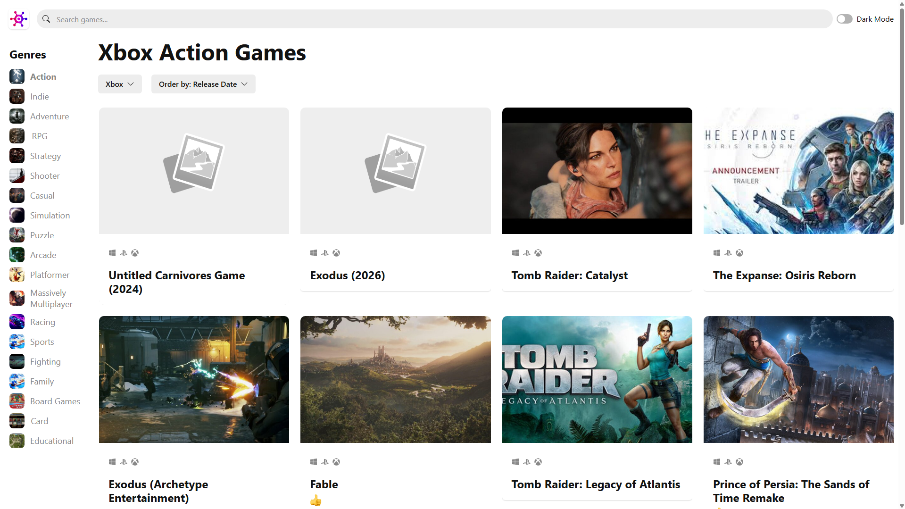
демонстрация

Slide 22

Благодаря за вниманието!

